Slide 1
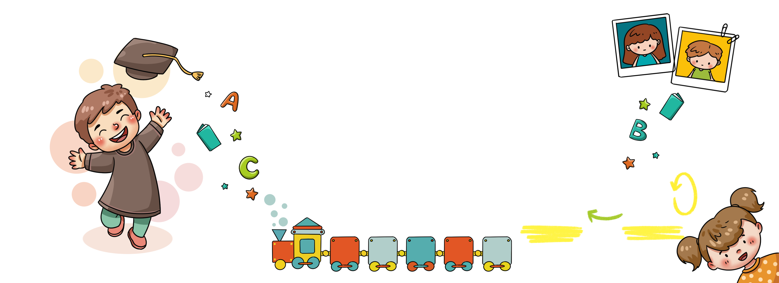
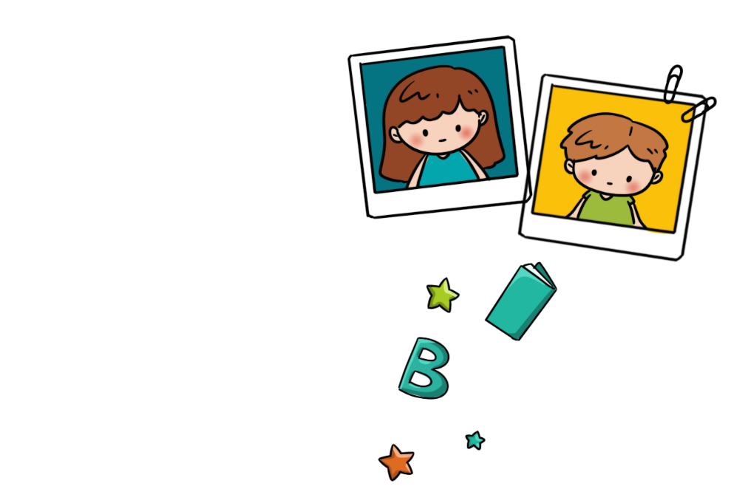




Giáo viên: Vũ Thị Vân
Lớp: 5A7
Đơn vị công tác: Tiểu học Hưng Đạo

Slide 2
Giáo viên: Vũ Thị Vân
Lớp: 5A7
Đơn vị công tác: Tiểu học Hưng Đạo

Slide 3
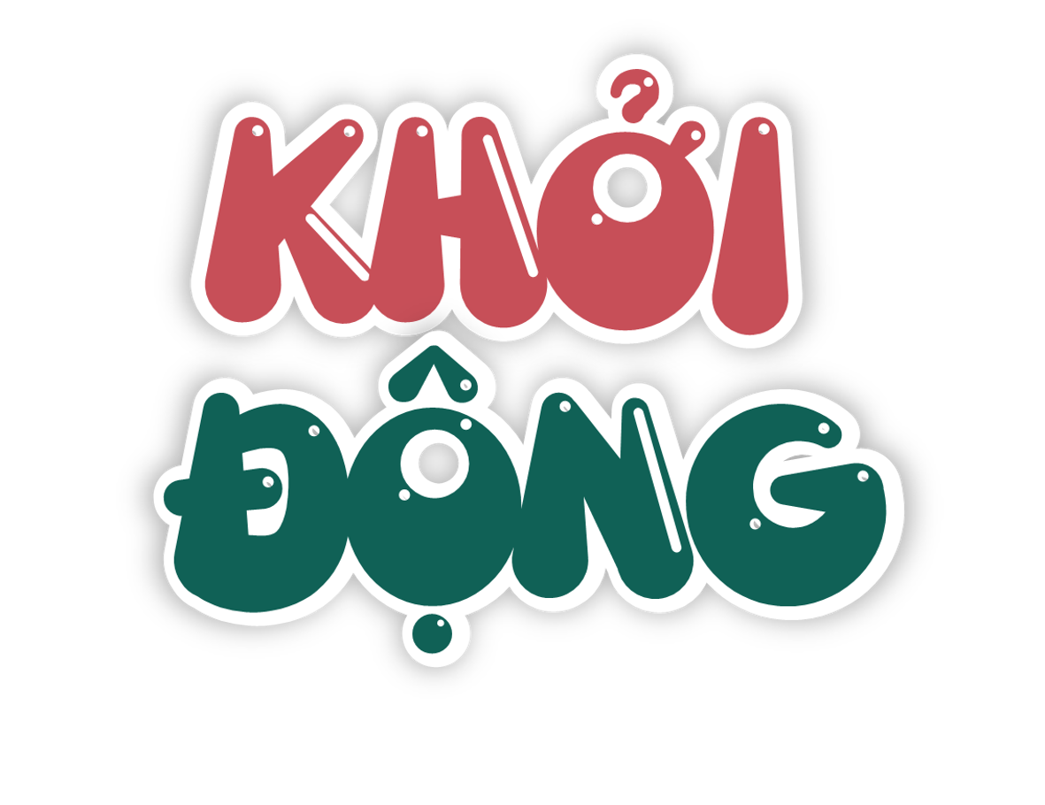
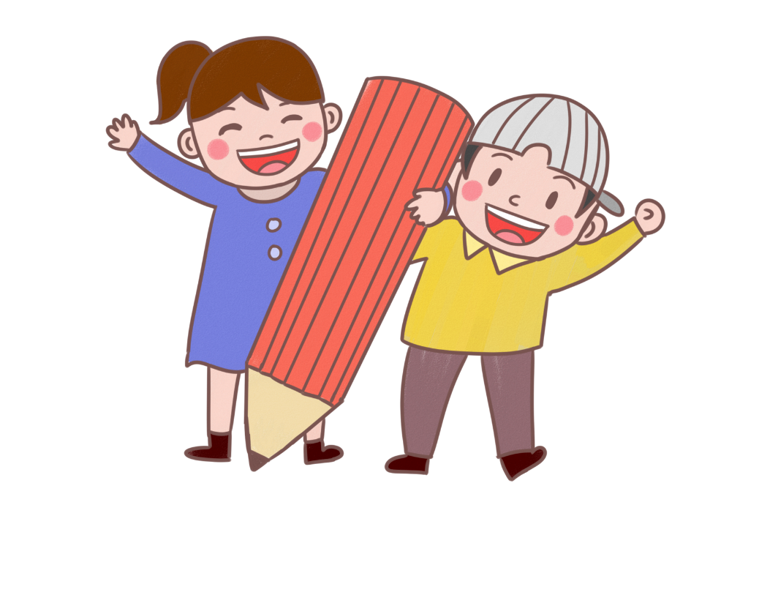

Slide 4


Em học được gì từ chủ đề Chất? Điều gì làm em thích nhất khi tìm hiểu về chủ đề này?

Slide 6
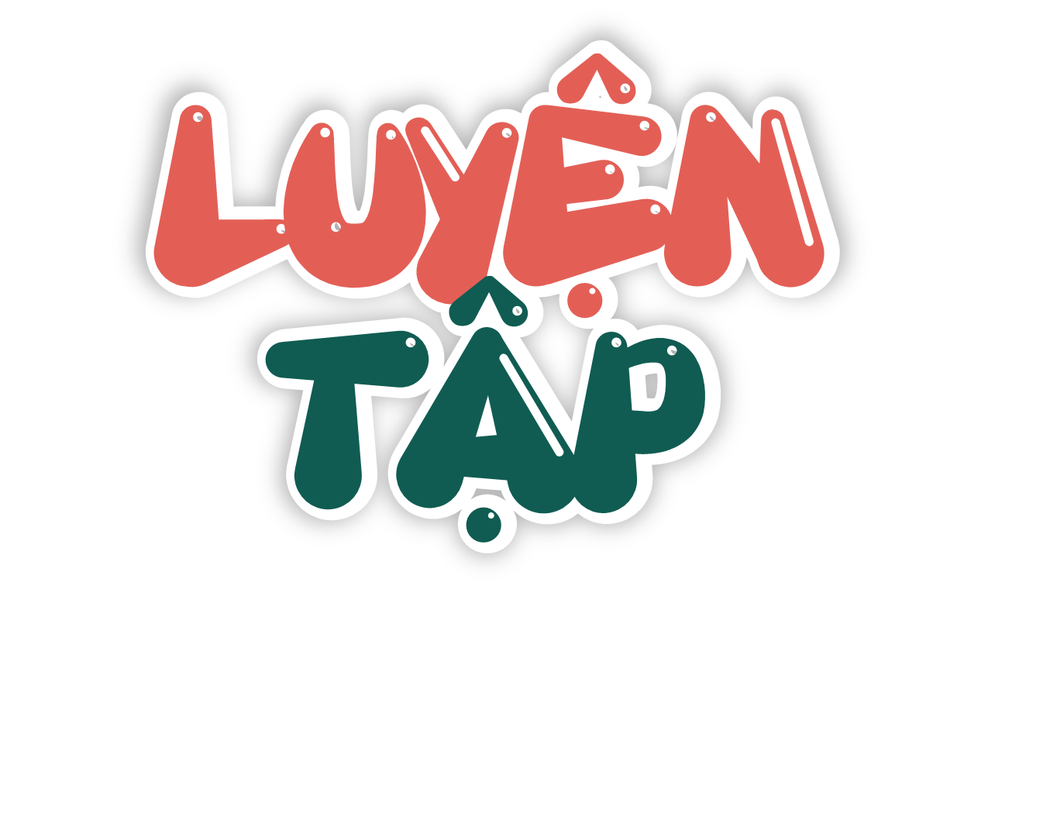

Slide 7
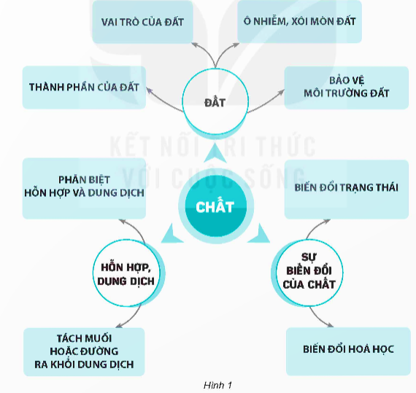
Đọc thông tin trong hình 1 và nói với bạn về một trong những nội dung đã học trong chủ đề Chất.

Slide 8


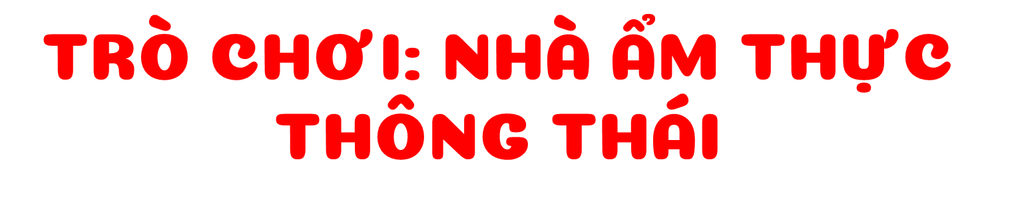


+ Các nhóm cử đại diện lên chọn một trong số thức đơn của nhà hàng để cùng nhau chuẩn bị bài thuyết trình về các “món ăn” trong menu của nhóm.
+ Mỗi thực đơn có 1 món khai vị, 1 món chính và 1 món tráng miệng. Mỗi món ăn là một phần kiến thức trong chủ đề Chất.
+ Yêu cầu: Món khai vị chỉ cần nêu khái quát về nội dung yêu cầu trong thực đơn; món chính yêu cầu trình bày cụ thể, chi tiết; món tráng miệng phải giải thích cũng như xử lí một số tình huống đơn giản trong cuộc sống.

Slide 9
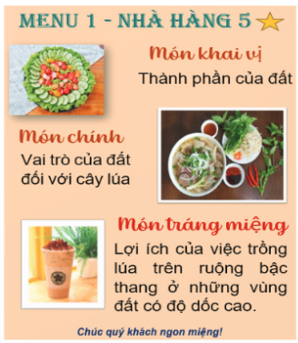
Menu 1:
+ Món khai vị: Thành phần của đất: chất khoáng, mùn, nước, không khí,...
+ Món chính: Vai trò của đất đối với cây lúa: Giữ cho cây lúa đứng vững, cung cấp dinh dưỡng (chất khoáng, mùn), không khí, nước đảm bảo cho cây sống và phát triển.
+ Món tráng miệng: Lợi ích của việc trồng lúa trên ruộng bậc thang ở những vùng đất có độ dốc cao: Đất ít bị xói mòn, giữ được đất, nước và các chất dinh dưỡng trong đất để cây lúa phát triển, cung cấp lượng thực cho động vật và con người.

Slide 10
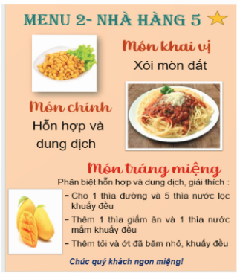
Menu 2:
+ Món khai vị: Đất bị xói mòn do mưa, gió, độ dốc, chặt phá rừng,... làm mất chất dinh dưỡng trong đất, mất đất, ảnh hưởng đến năng suất cây trồng, nguồn thức ăn của động vật và đời sống sinh hoạt của con người.
+ Món chính: Hỗn hợp và dung dịch:
Hỗn hợp được tạo thành từ hai hay nhiều chất trộn lẫn với nhau. Sau khi trộn, tính chất của các chất không thay đổi.
Hỗn hợp chất rắn với chất lỏng hoặc chất lỏng với chất lỏng hòa tan và phân bố đều vào nhau được gọi là dung dịch.
+ Món tráng miệng: 2 hỗn hợp đầu là dung dịch vì đường, giấm ăn, nước mắm hòa tan trong nước lọc tạo hỗn hợp đồng nhất.

Slide 11
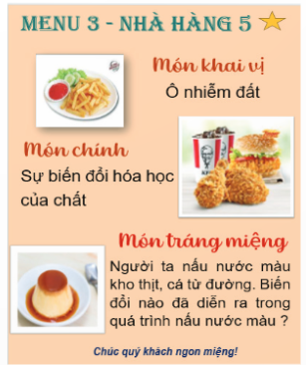
Menu 3:
+ Món khai vị: Đất bị ô nhiễm do đưa vào chất các chất thải chưa xử lí hoặc sử dụng phân bón hóa học trong thời gian dài,... gây ảnh hưởng tiêu cực đến thực vật, động vật và con người.
+ Món chính: Sự biến đổi từ chất này thành chất khác gọi là sự biến đổi hóa học. Ví dụ: đinh bị gỉ, than hoặc giấy bị cháy,... đều là sự biến đổi hóa học.
+ Món tráng miệng: Đường trong quá trình nấu nước màu xảy ra:
Biến đổi trạng thái: Đường từ chất ở thể rắn chuyển sang thể lỏng.
Biến đổi hóa học: Đường chuyển màu từ trắng sang màu nâu vàng do chịu tác dụng của nhiệt, có cả sự thay đổi về vị, từ ngọt sang vị ngọt dịu.

Slide 12
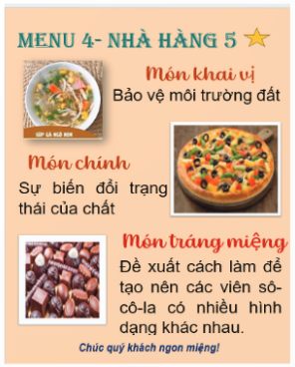
Menu 4:
+ Món khai vị: Để bảo vệ môi trường đất cần xử lí chất thải trước khi đưa ra môi trường, sử dụng phân bón hữu cơ, hạn chế sử dụng đồ nhựa, trồng cây gây rừng,...
+ Món chính: Khi ở nhiệt độ phù hợp, chất có thể biến đổi từ trạng thái này sang trạng thái khác. Ví dụ: đá trong tủ lạnh chuyển thành nước sau một thời gian bỏ ngoài tủ lạnh.
+ Món tráng miệng: Để tạo nên các viên sô-cô-la có nhiều hình dạng khác nhau: Đun nóng nhẹ cho sô-cô-la hóa lỏng. Sau đó đổ vào khuôn có các hình dạng khác nhau. Để nguội và bỏ khuôn vào trong ngăn mát tủ lạnh ta sẽ thu được các viên sô-cô-la có nhiều hình dạng khác nhau

Slide 13


Slide 14
Giải ô chữ
H
Ó
A
H
Ọ
C
H
Ỗ
N
H
Ợ
P
Đ
Ấ
T
T
R
Ạ
N
G
T
H
Á
I
4. Biến đổi gì xảy ra khi nước bốc hơi thành khí?
2. Hai hay nhiều chất trộn lẫn với nhau trong đố mỗi chất giữ nguyên tính chất của nó được gọi là gì?
1. Khi trộn xi măng, cát và nước với nhau sẽ xảy ra sự biến đổi gì của chất?
3. Đá bị phá vỡ sau một quá trình lâu dài dưới tác động của nhiệt, nước, không khí,... tạo thành gì?

Slide 15
CHÚC CÁC EM
HỌC TỐT !

